Slide 1
방사능 위험도 모니터링 및 지도 표시 시스템
(팀장)김정민
(팀원)박하민, 최건,박석현

Slide 2
목차
요구사항
데모
위험 유형 분석
시나리오 및 시퀀스 다이어그램
상태 다이어그램
테이블
함수 추상화
평가방법

Slide 3
1. 요구사항

Slide 4
1-1. 목표
① 특정 지역 내 미지의 방사능물질의 위험도 분석
② 방사능물질 소멸 예측

Slide 5
1-2. 모니터링
① 초기 방사능물질 질량 측정함.
② 붕괴율을 측정함.
③ 위험도
④ 측정년도

Slide 6
1-3. 분석&진단
① FATAL : 붕괴율 >= 1.0
② EMERGENCY : 0.1 <= 붕괴율 < 1.0
③ WARNING : 0.01 <= 붕괴율 < 0.1
④ NORMAL : 붕괴율 < 0.01

Slide 7
1-4. 전략
① 방사능 구역 위험 알람 지도에 표시함.
② 초기질량과 붕괴율을 측정함.
③ 붕괴율을 기준으로 위험도와 소멸하는 년도를 예측함.
④ 소멸예측년도 계산 및 위험도 계산 실패 시 관리자에게 알림 전송.

Slide 8
1-5. 실행
① getFirstWeight() 호출함
② getDecayRate() 호출함
③ getCalcDanger(k) 호출함
④ extPredYear(k) 호출함

Slide 9
2. 데모

Slide 10
2. 데모

Slide 11
3. 위험 유형 분석

Slide 12
3-1. 유형
① 데이터 신뢰성 위험
  센서 측정값의 오류 노이즈, 손실 등으로 인한 분석 결과 왜곡
② 분석 알고리즘 위험
  소멸 예측 함수의 오작동, 위험도 계산 함수 오작동
③ 시스템 운영 위험
  실시간 데이터 수집 실패, 서버 다운, 경보 표시 오류 등으로 시스템 전체 기능 중단

Slide 13
3-2. 식별
① 센서 오류 위험
  측정 오차, 통신 지연, 노이즈 발생
② 데이터 저장 위험
  DB 손상, 값 누락, 타임스탬프 불일치
③ 붕괴율 계산 위험
  예외 값 입력 시 계산 불능
④ 경보 모듈 위험
  위험등급 색상 표기 오류, 알람 미전송

Slide 14
3-3. 분석
① 영향 대상
  방사능 위험도 시각화 정확도, 관리자 판단 신뢰도
② 우선순위
  붕괴율 계산 오류 > 센서 오류 > 경보 모듈 오류 > 데이터 저장 위험
③ 분석 방법(경계값 테스트)
  decay 값이 0.009 / 0.01 / 0.099 / 0.1 같은 경계를 넘을 때 등급이 제대로 바뀌는지 확인

Slide 15
3-4. 전략
① 회피 전략
  센서 이중화, 데이터 검증 알고리즘 추가 (예: 평균 필터, 이상치 제거)
② 최소화 전략
  계산 모듈에 예외처리 로직 추가
③ 비상 계획
  주요 모듈 장애 발생 시 관리자 자동 알림 및 백업 DB에서 복구
④ 시각화/경보 안정화
  색상 매핑과 알람 트리거 로직을 주기적으로 점검 및 검증

Slide 16
3-5. 감시
① 데이터 수집 성공률(%)
  전체 측정 중 정상 저장 비율
② 예측 정확도(MAE, RMSE)
  실제 소멸 시점 대비 예측 오차율
③ 경보 전달율(%)
  위험 발생 시 알람이 관리자에게 전달된 비율
④ 시스템 가용성(Availability)
  전체 운영 시간 중 정상 동작 시간 비율

Slide 17
4. 시나리오 및 시퀀스 다이어그램

Slide 18
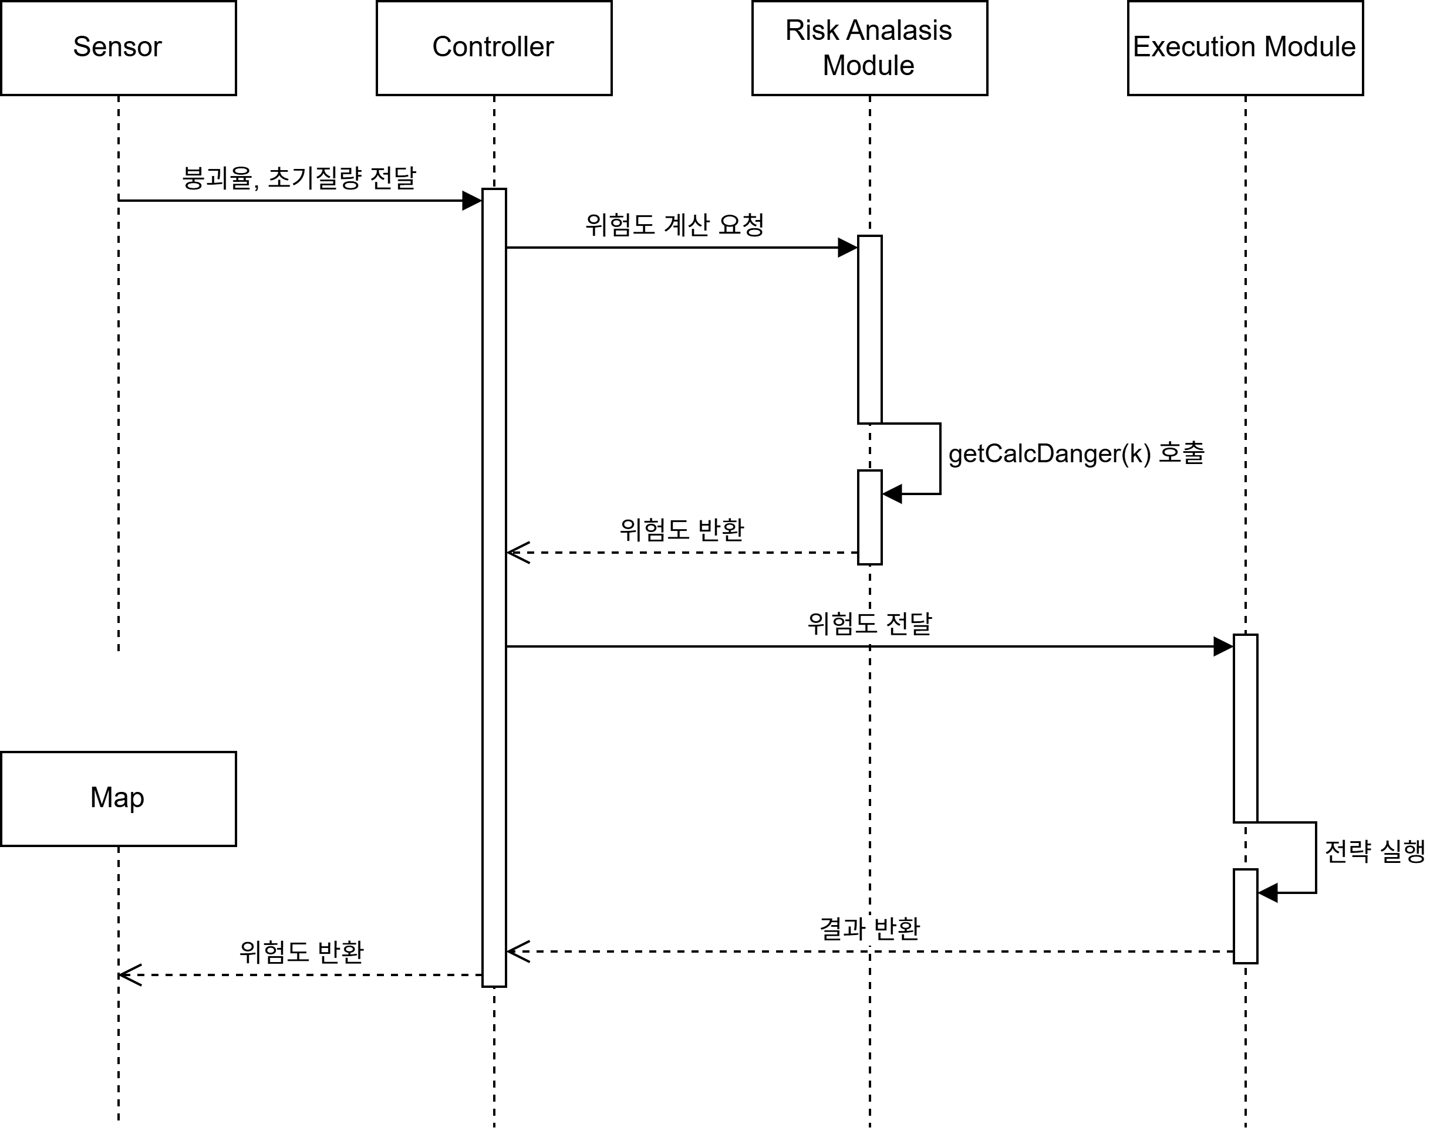
4-1. 위험도 맵 표시 시나리오

Slide 19
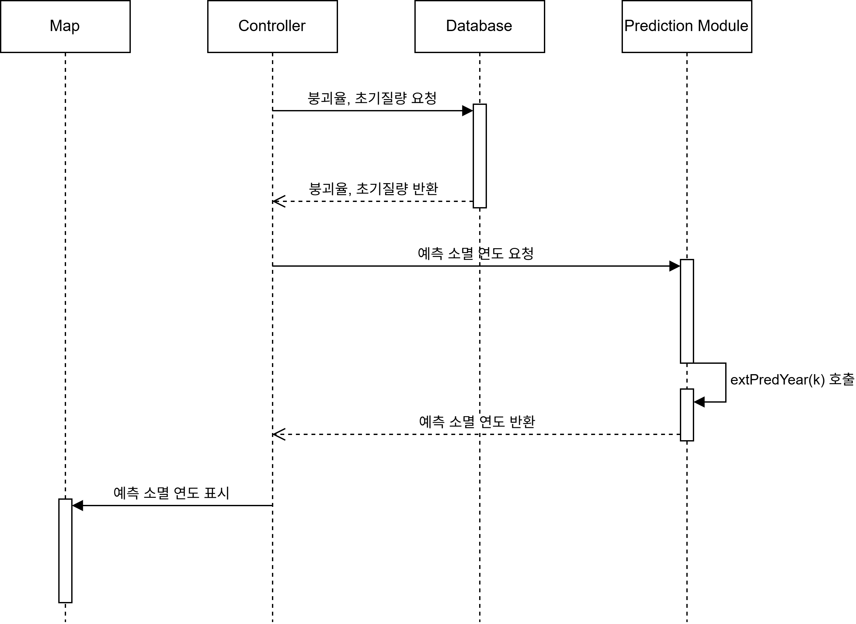
4-2. 예측 소멸 연도 맵 표시 시나리오

Slide 20
5. 상태 다이어그램

Slide 21
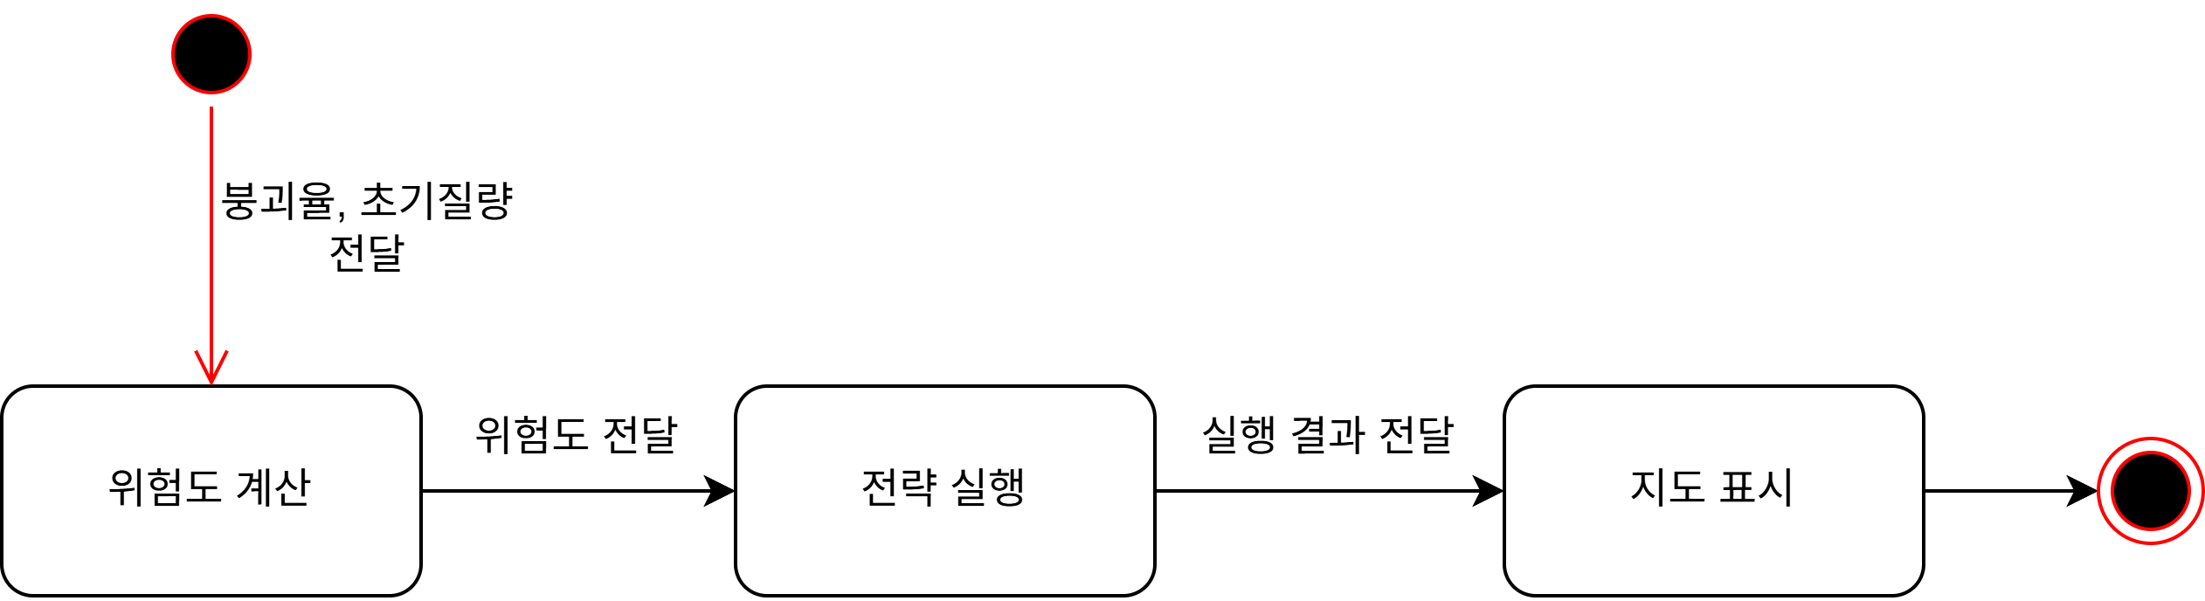
5-1. 위험도 맵 표시 상태

Slide 22
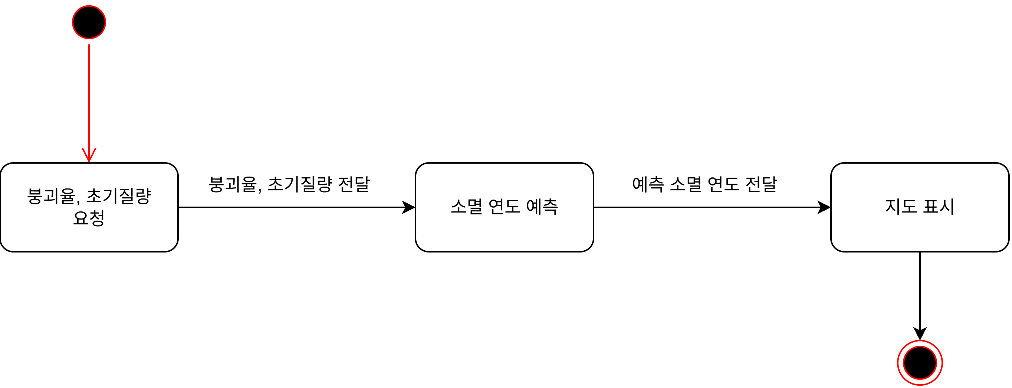
5-2. 예측 소멸 연도 맵 표시 상태

Slide 23
6. 테이블

Slide 24
6-1. 위험도 맵 표시 테이블
지역 (String) | 초기질량 (Double) | 측정시각 (DateTime) | 붕괴율 (Double) | 위험도 (String)
서울 | 12.5 | 2025-11-19 | 1.20 | FATAL
인천 | 6.3 | 2025-11-19 | 0.35 | EMERGENCY
…

Slide 25
6-2. 예측 소멸 연도 맵 표시 테이블
지역 (String) | 붕괴율 (Double) | 위험도 (String) | 측정연도 (Int) | 예측소멸연도 (Int)
서울 | 1.20 | FATAL | 2025 | 2042
인천 | 0.35 | EMERGENCY | 2025 | 2035
…

Slide 26
7. 함수 추상화

Slide 27
7. 함수 추상화
① Double getFirstWeight()
  방사능 물질의 초기 질량을 측정함
② Double getDecayRate()
  붕괴율 k값을 가져옴
③ String getCalcDanger(double k)
  위험도를 계산해 반환함
④ Datatime extPredYear(double k)
  붕괴율을 기준으로 소멸 예측 연도를 계산함

Slide 28
8. 평가방법

Slide 29
8. 평가방법
① 붕괴율(K)에 따른 위험도 분류 정확도 평가
② 예측 소멸 시점(T) 정확도 평가
③ K 측정값에 대한 오탐율 평가
④ 예측 소멸 시점(T) 측정값에 대한 오탐율 평가

Slide 30
감사합니다

